Slide 1
Корсунь-Шевченківська ЗОШ І-ІІІ ступенів №2 Корсунь-Шевченківської міської ради Черкаської області Підпроєкт обласного Інтернет-проєкту Ліги старшокласників “Ми – патріоти Черкащини” “Я – свідомий громадянин України” Виконала учениця 6-Б класу Мельник Ангеліна. Керівник – вчитель історії, класний керівник 6-Б класу Степаненко О.М.

Slide 2
Наші воїни – сильні, мужні та незламні захищають наші життя та свободу. Ми, діти, у цей важкий час для країни вносимо свій маленький вклад у майбутню перемогу над російським загарбником і підтримуємо своїх захисників.

Slide 3
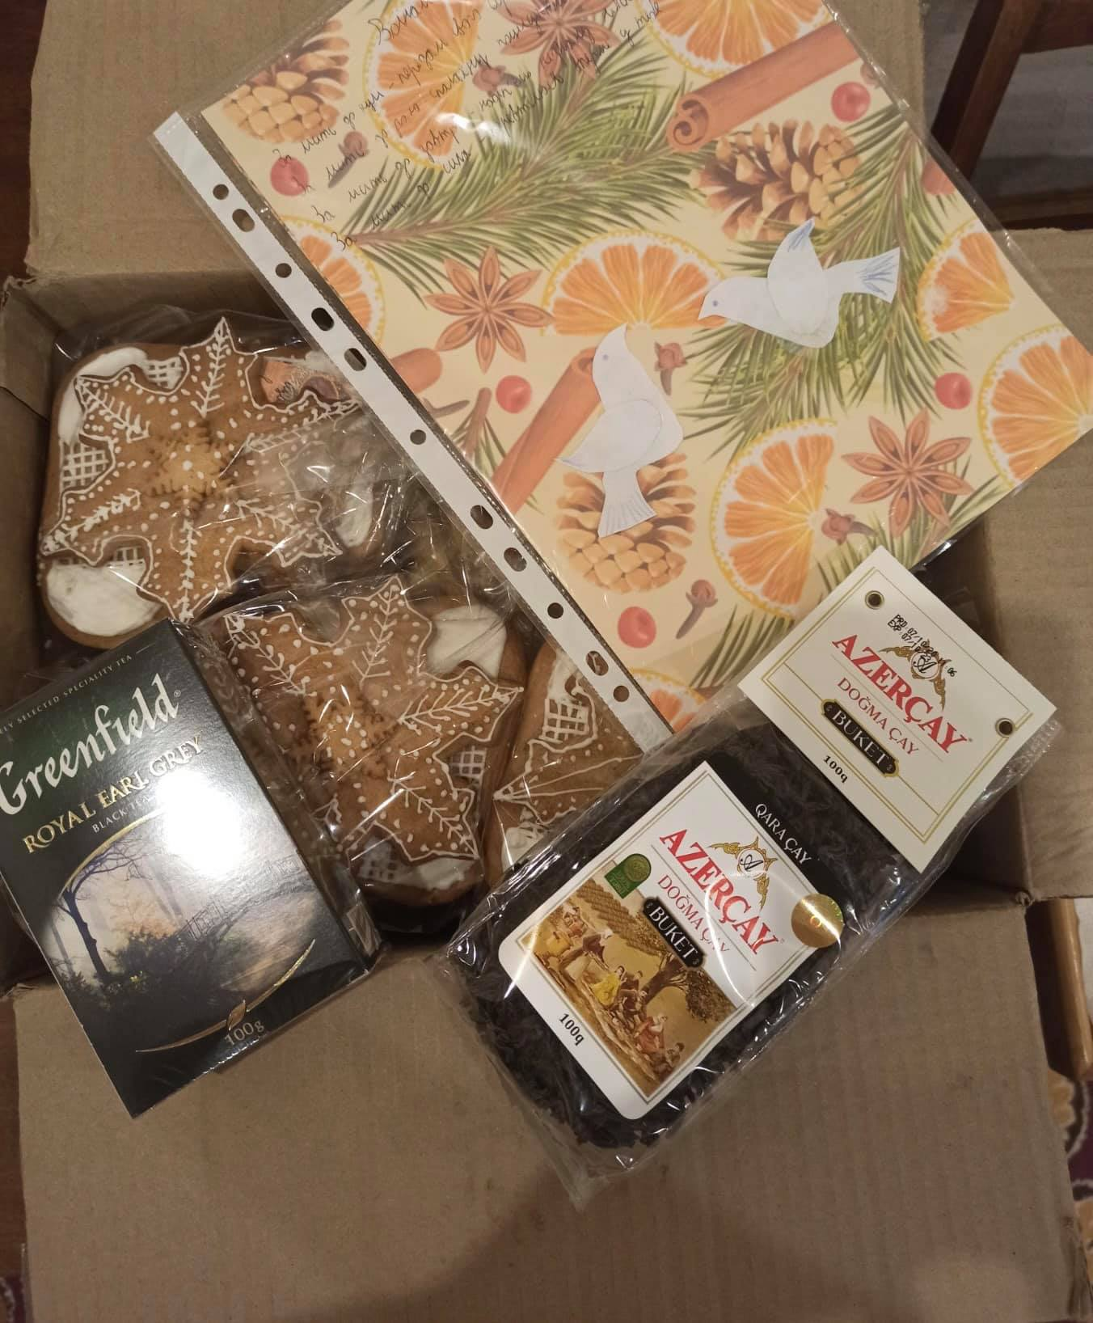
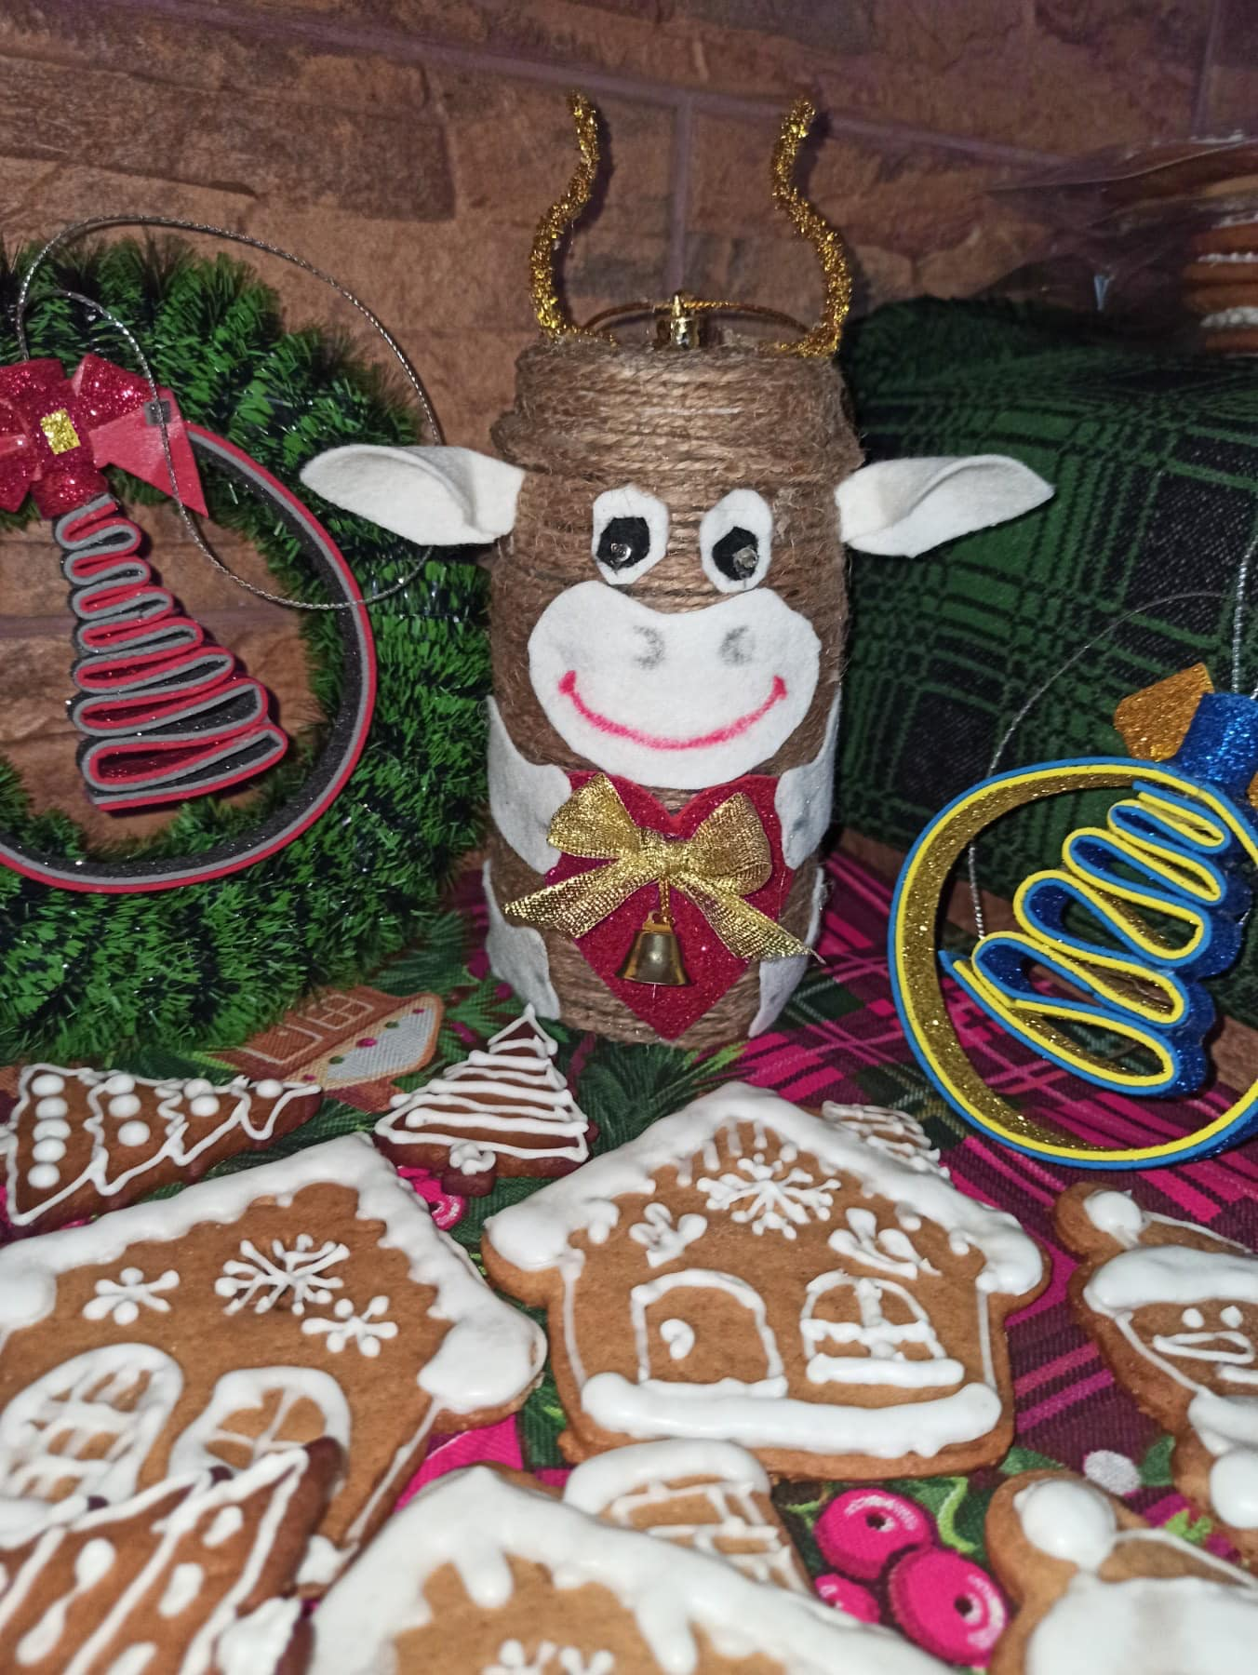
Ми створюємо обереги та передаємо для українських бійців, які захищають наш мир і спокій. У давнину наші предки вірили, що такі речі мають здатність оберігати воїнів на війні.

Slide 4
Цьогоріч ми розписали білковою глазуррю медово-імбирні пряники і привітали з новорічно-різдвяними святами бійців 72-ї бригади ім. Чорних запорожців.

Slide 5
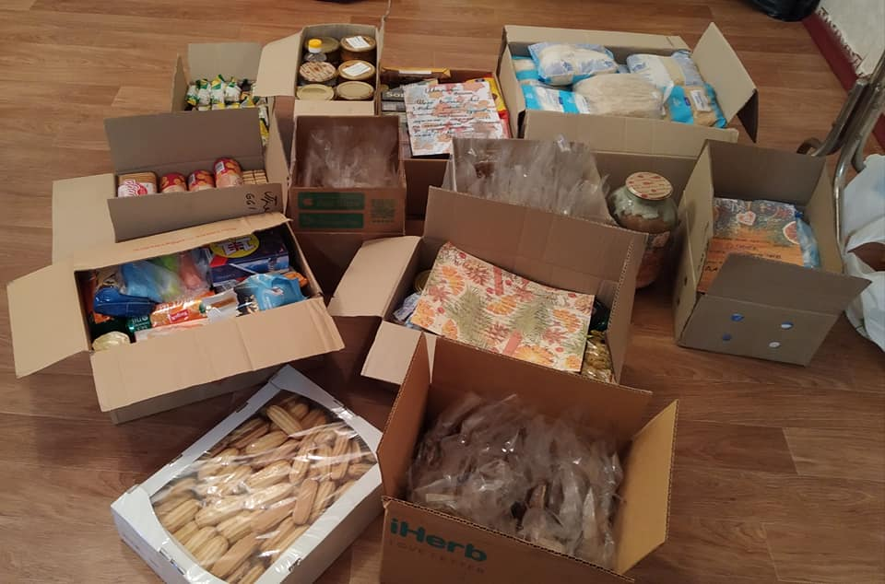
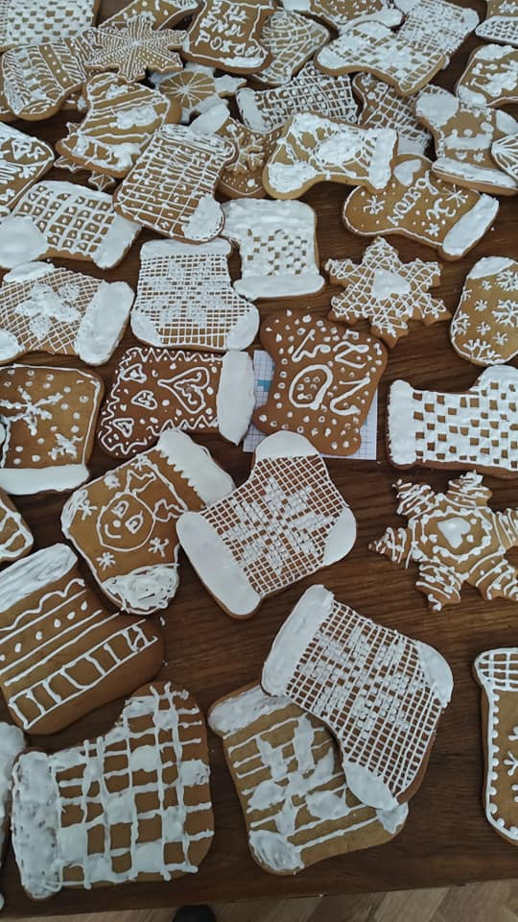
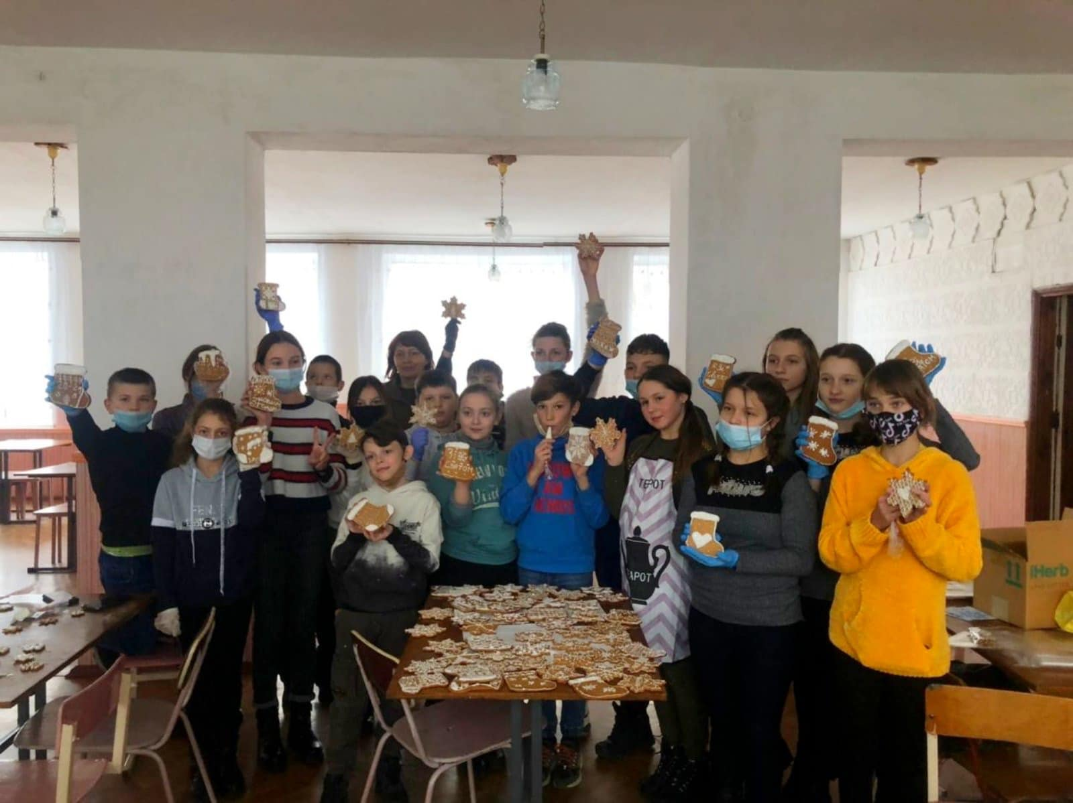

Slide 6
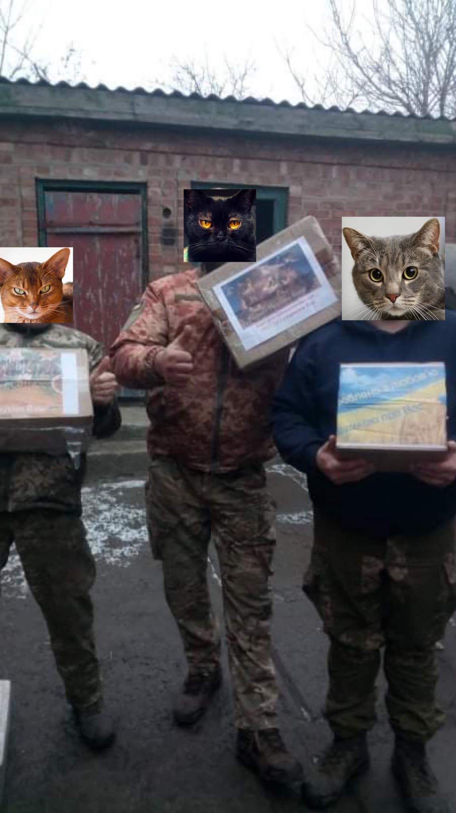
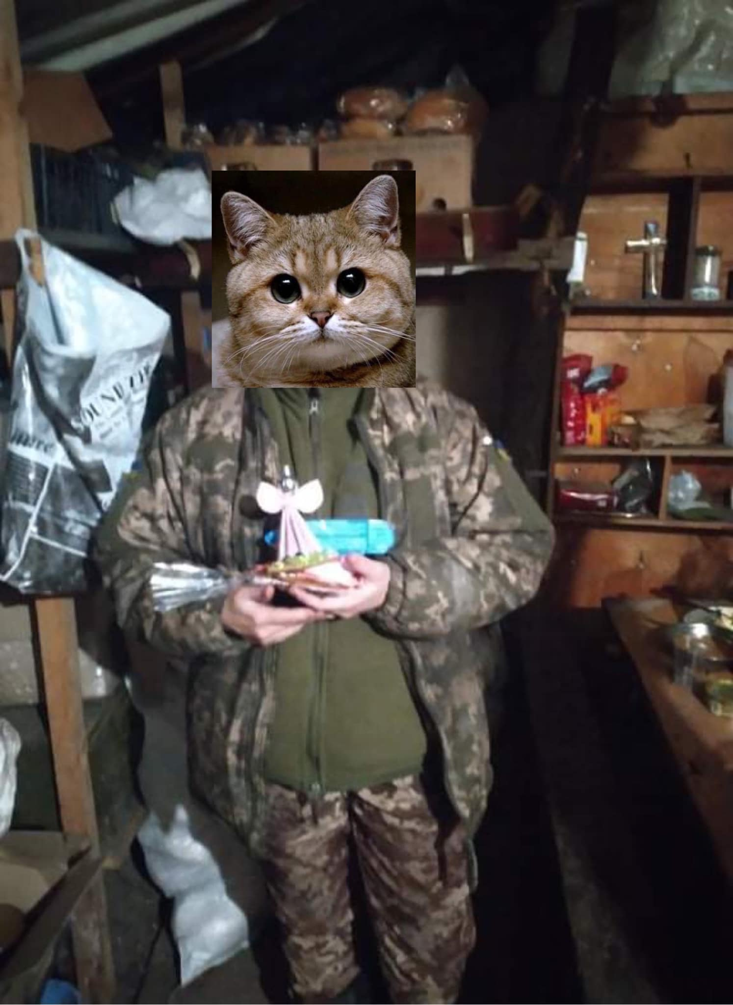
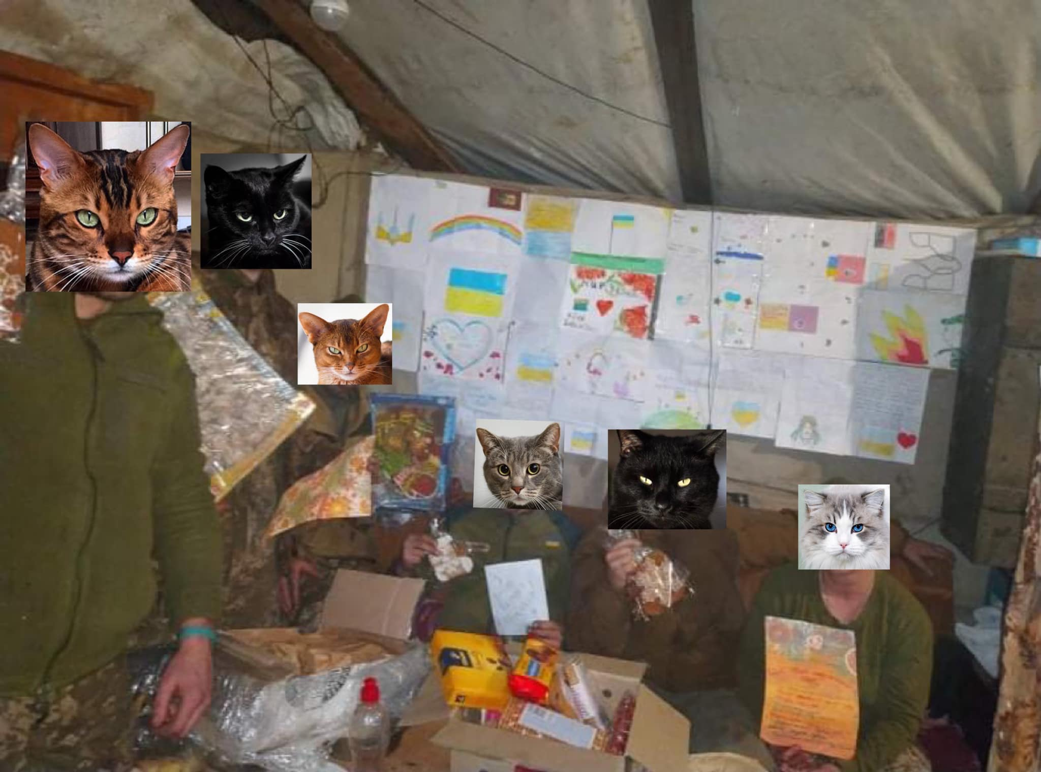

Slide 7
Бажаємо тим, хто тримає мирне небо над нашими головами, міцного здоров’я, сили рухатися вперед і перемоги!

